Slide 2
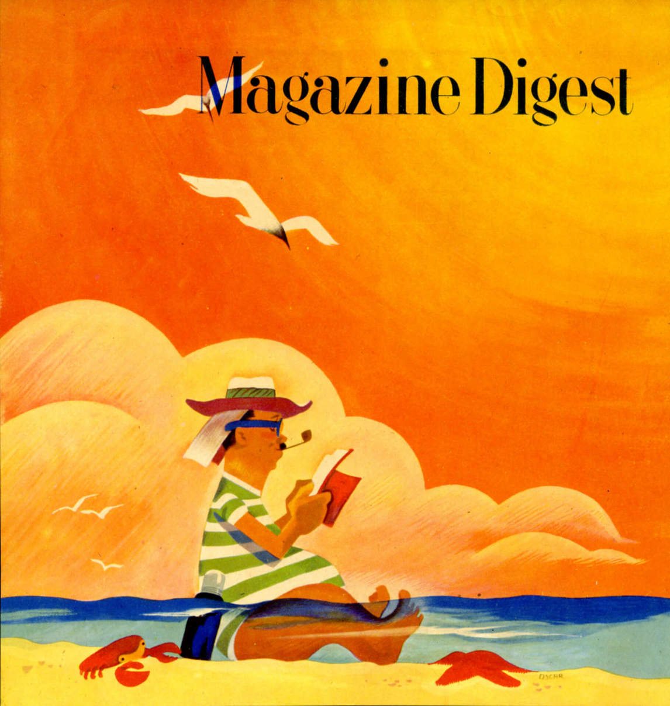
Dessin pour une couverture de Magazine Digest, v.1946, épreuve d’imprimerie. Cahén devient directeur artistique du Magazine Digest en 1944.

Slide 3
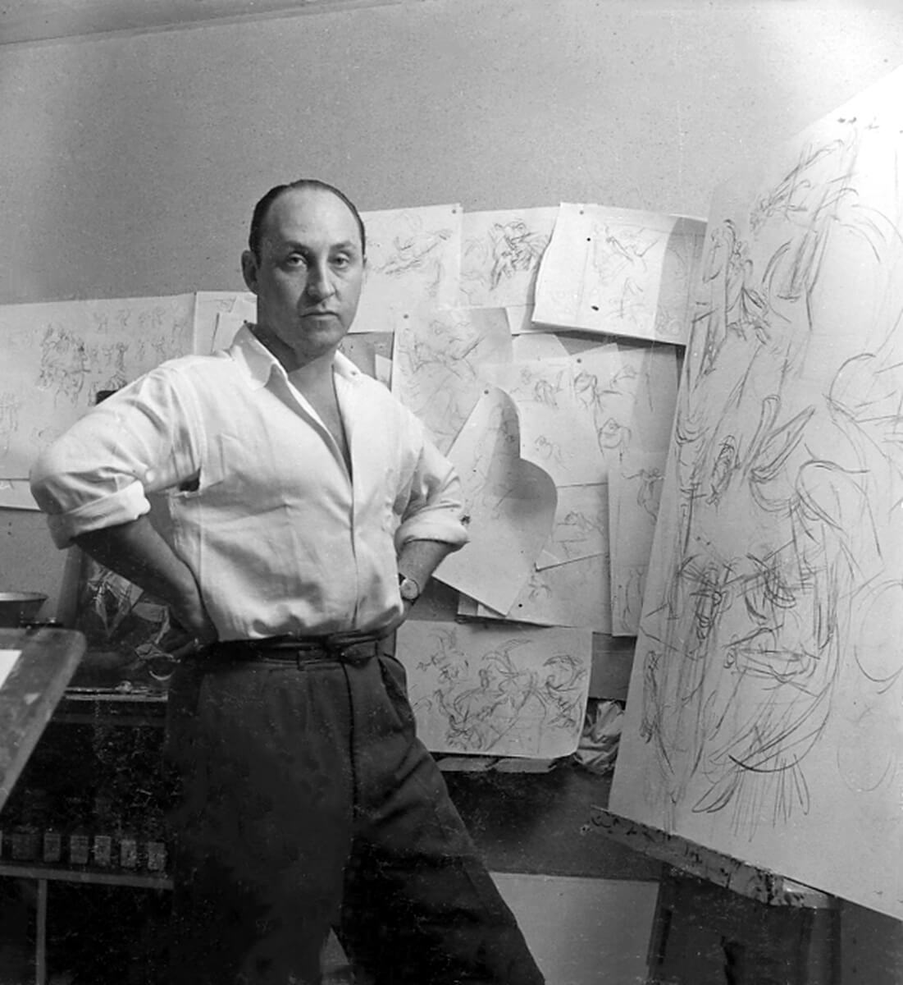
Portrait d’Oscar Cahén dans son atelier, en 1951.

Slide 4
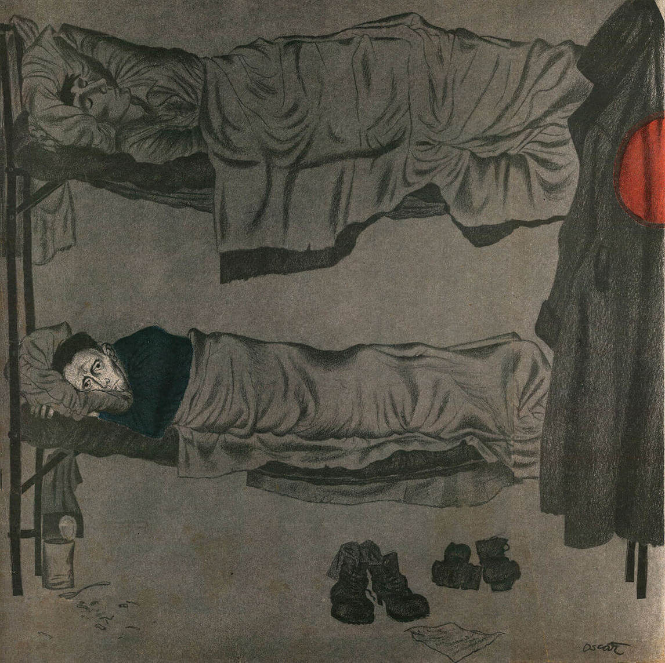
L’illustration d’Oscar Cahén pour la nouvelle « Mail » de John Norman Harris, Maclean’s, 1950. Ce récit se déroule dans un camp de prisonniers nazi pendant la Seconde Guerre mondiale.

Slide 5
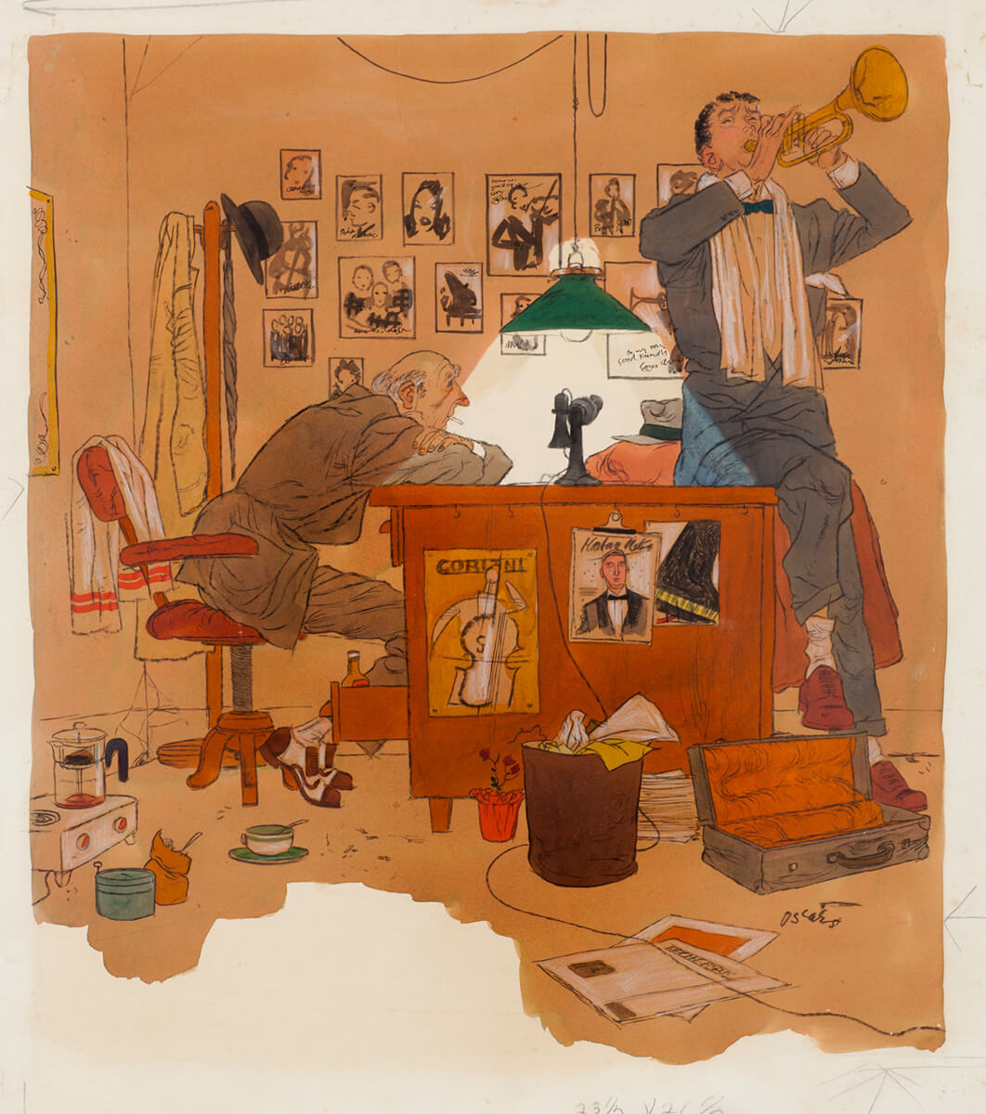
Oscar Cahén, illustration pour « When Johnny Lifted the Horn », Weekend Picture Magazine, 1951. Pour cette œuvre, Cahén a employé la gouache, l’aquarelle, l’encre de Chine et le graphite.

Slide 6
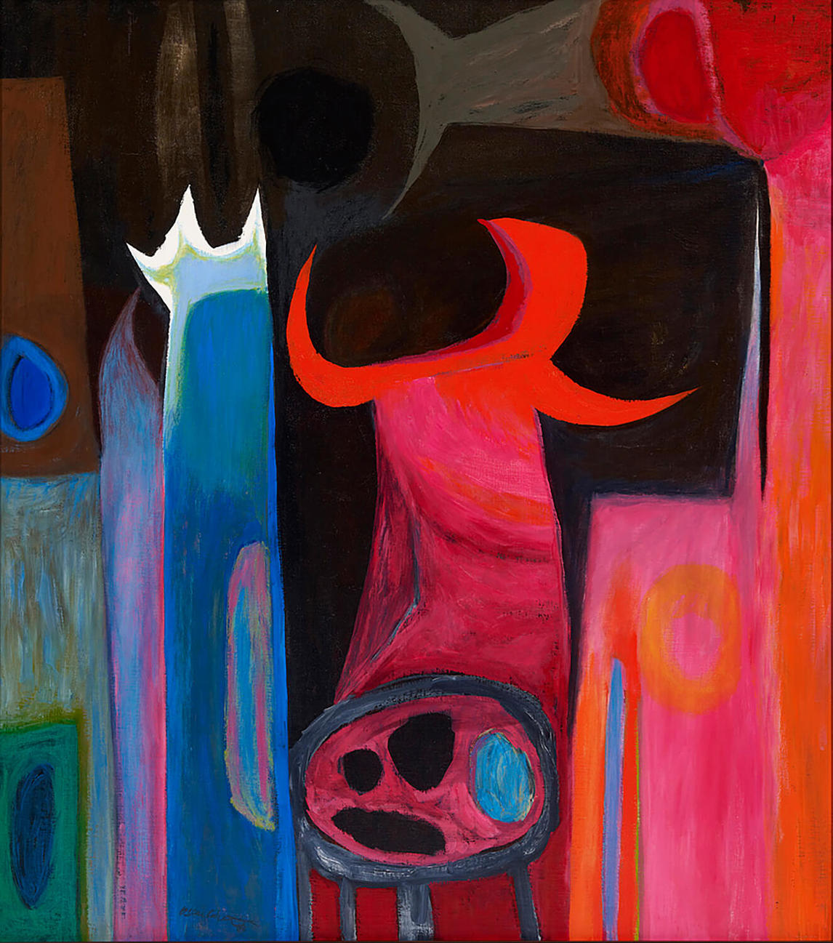
Oscar Cahén, Image subjective, v.1954. Cette toile reflète l’intérêt de Cahén pour les couleurs profondes telles que le rose et l’orange.

Slide 7
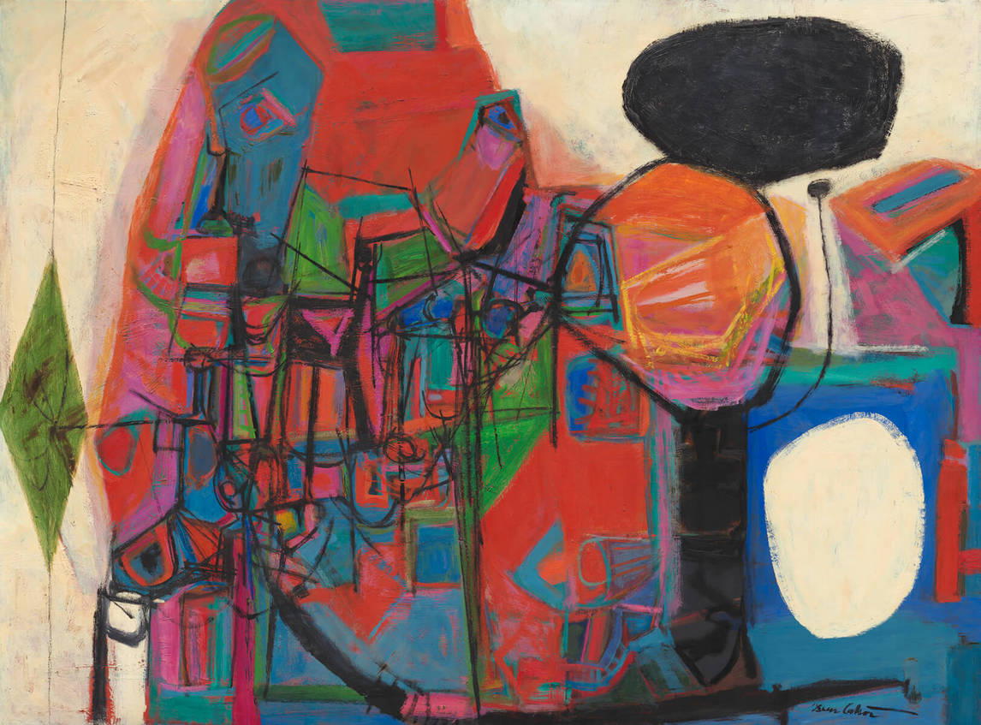
Oscar Cahén, Moteur de l’Austin Healey 100, 1954. Inspirée d’une voiture de sport qu’il aimait, cette image représente les formes et le rugissement d’un moteur puissant.

Slide 8
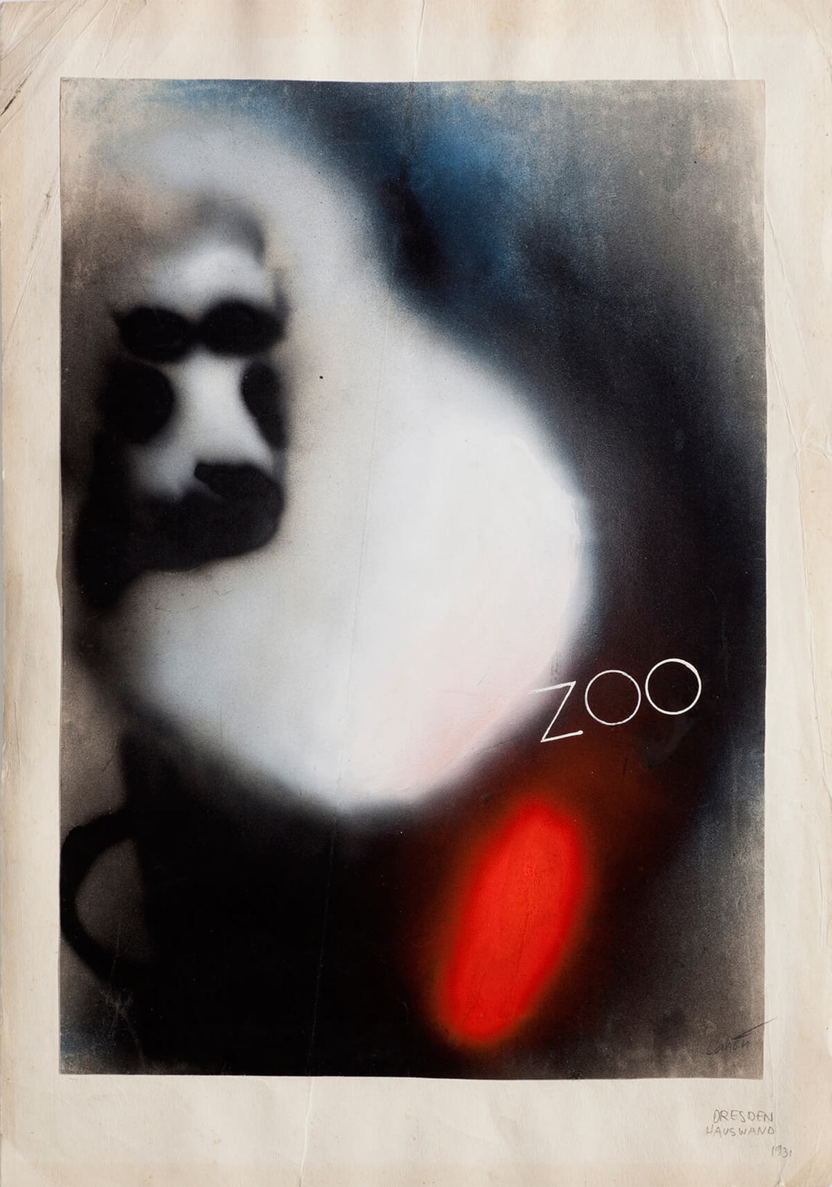
Oscar Cahén, Sans titre [559], 1931. Il s’agit d’un dessin d’affiche que Cahén réalise lorsqu’il est étudiant.

Slide 9
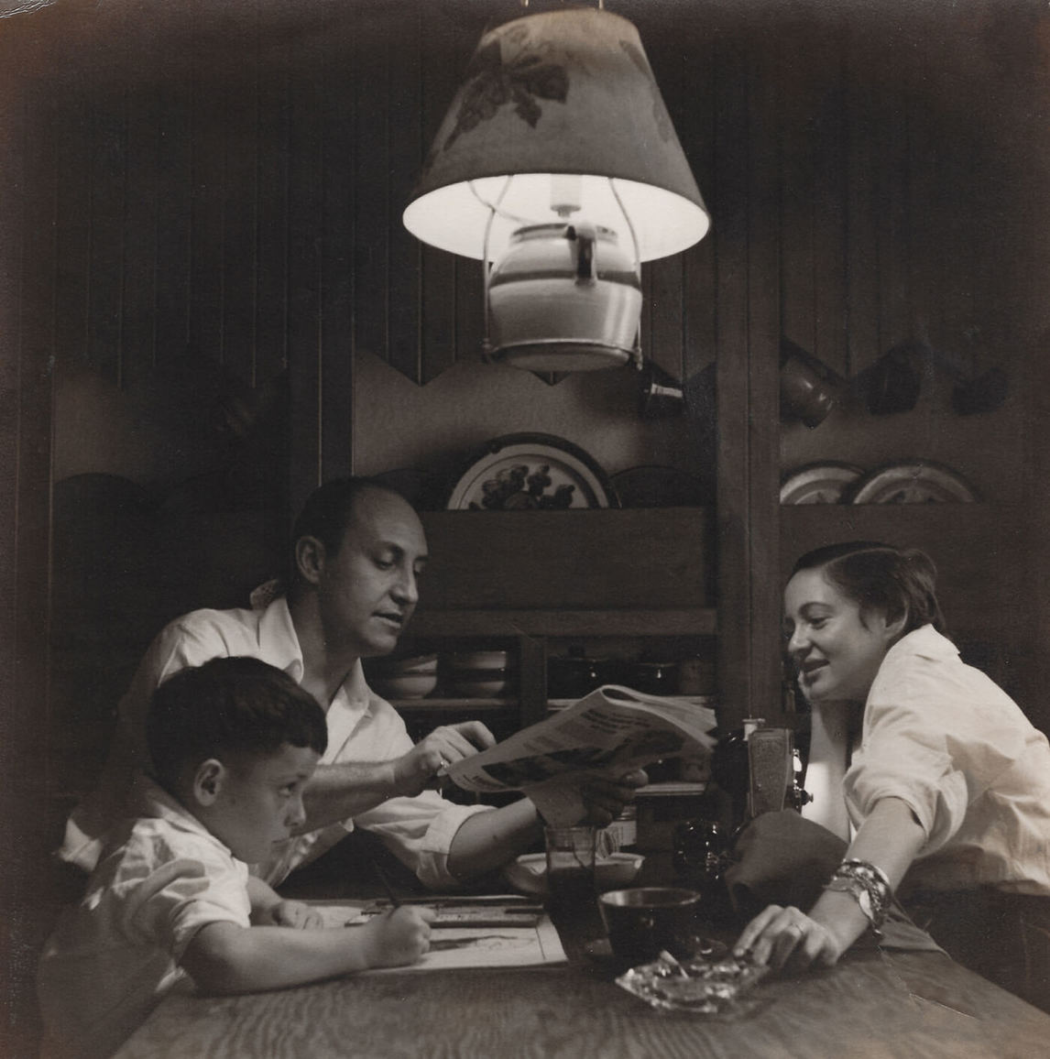
Oscar, Mimi et leur fils Michael dans leur maison du comté de King, en 1951.

Slide 10
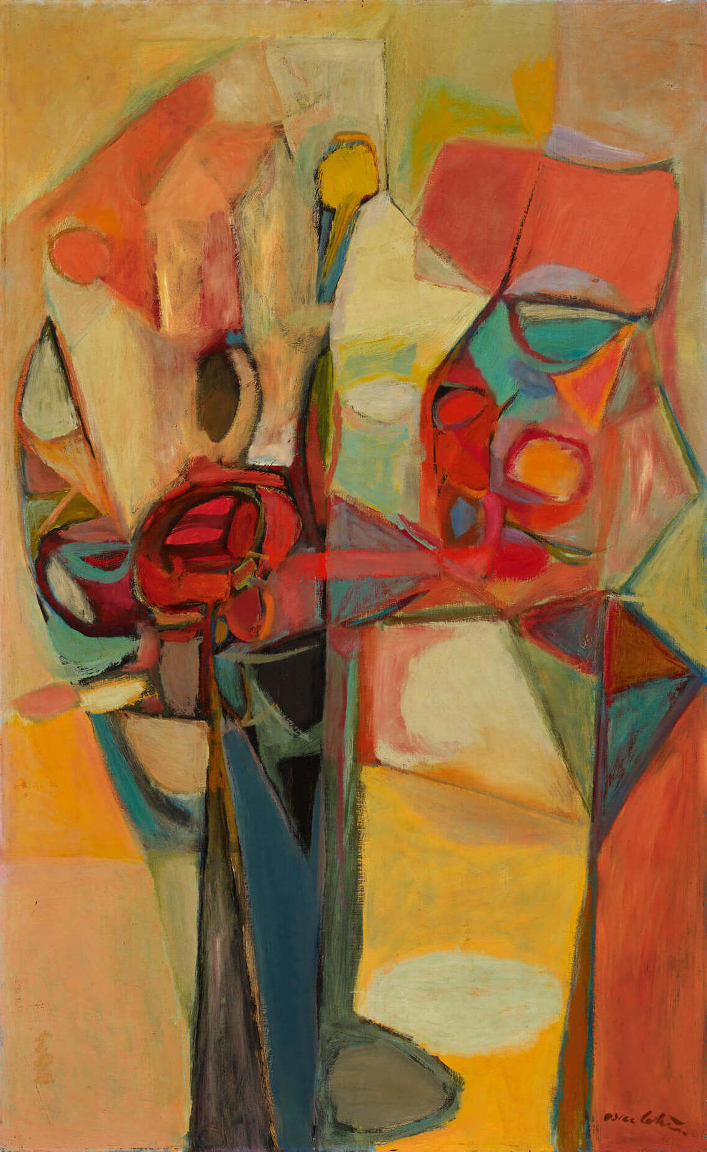
Oscar Cahén, L’arbre aux bonbons, 1952-1953. Cette œuvre figure dans l’exposition qui est à l’origine du groupe Painters Eleven.

Slide 11
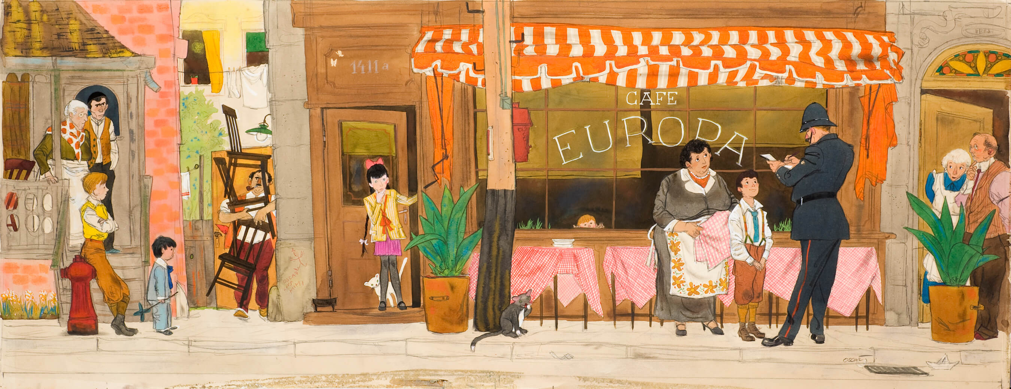
Activité d’apprentissage nº 1
Oscar Cahén, illustration pour « Le premier (et dernier) café-terrasse d’Ottawa », article de Ben Lappin, Maclean’s, 9 juillet 1955. Cette scène de rue élaborée dépeint un moment critique du récit : la mère du narrateur, qui ne parle pas anglais, a des démêlées avec la justice parce qu’elle a voulu, en toute innocence, ouvrir un café-terrasse de style européen.

Slide 12
Oscar Cahén, détail de l’illustration pour « Le premier (et dernier) café-terrasse d’Ottawa », article de Ben Lappin, Maclean’s, 9 juillet 1955. Ici, la jeune sœur du narrateur regarde par la fenêtre pour observer la scène.

Slide 13
Oscar Cahén, détail de l’illustration pour « Le premier (et dernier) café-terrasse d’Ottawa », article de Ben Lappin, Maclean’s, 9 juillet 1955. Des voisins suivent la scène avec attention, dans un mélange d’anxiété et de curiosité.

Slide 14
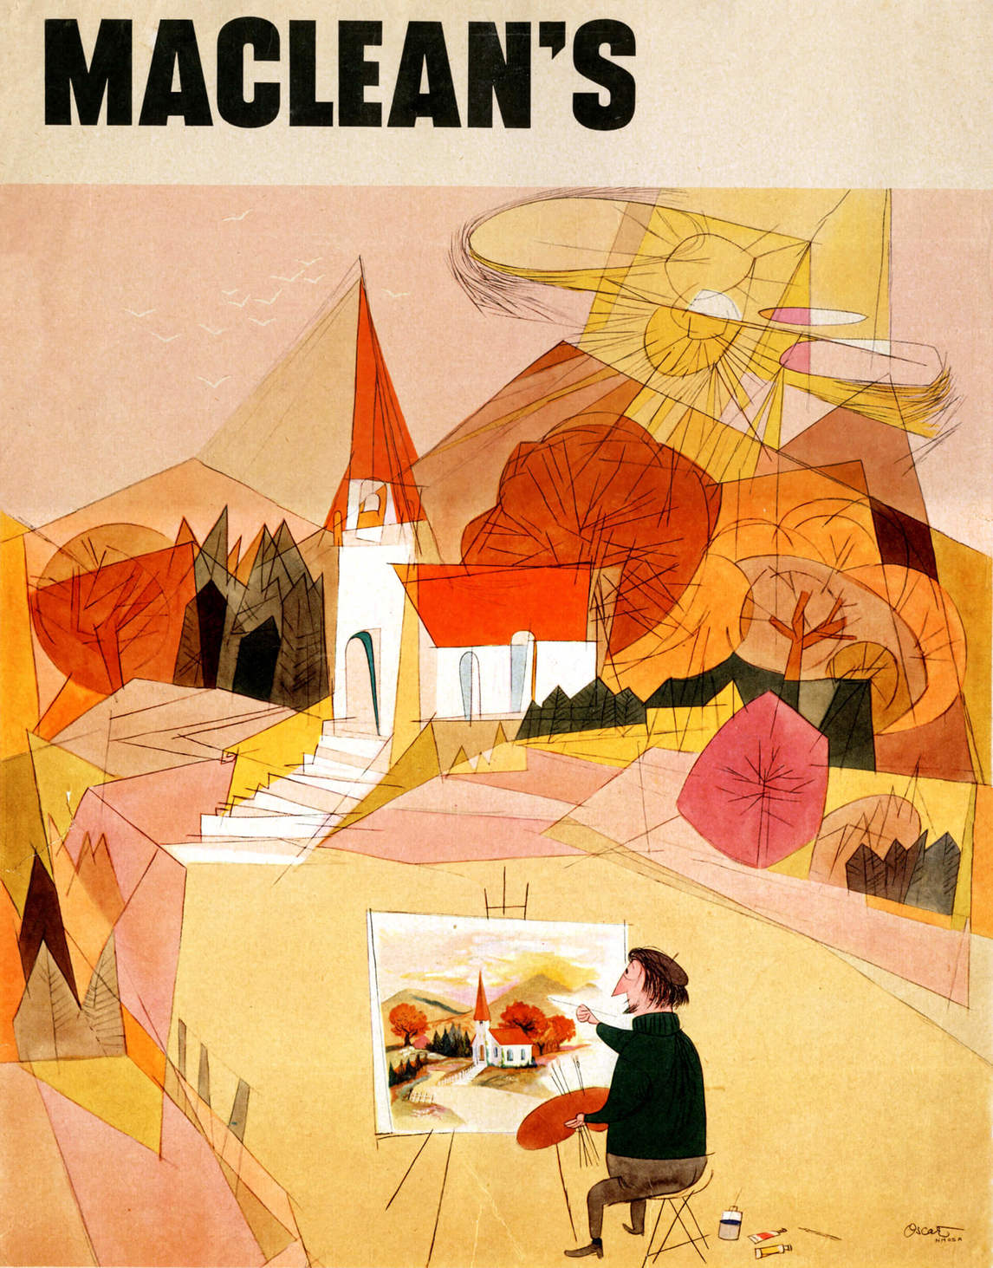
Activité d’apprentissage nº 2
Illustration de la couverture de Maclean’s, 15 octobre 1951, épreuve d’imprimerie. De nombreuses couvertures de Cahén prennent la forme de caricatures humoristiques. Dans cette scène, un artiste tente de peindre une scène de toute évidence cubiste dans un style plus traditionnel; par cette juxtaposition, Cahén encourage ses lecteurs à remettre en question les vues conventionnelles.

Slide 15
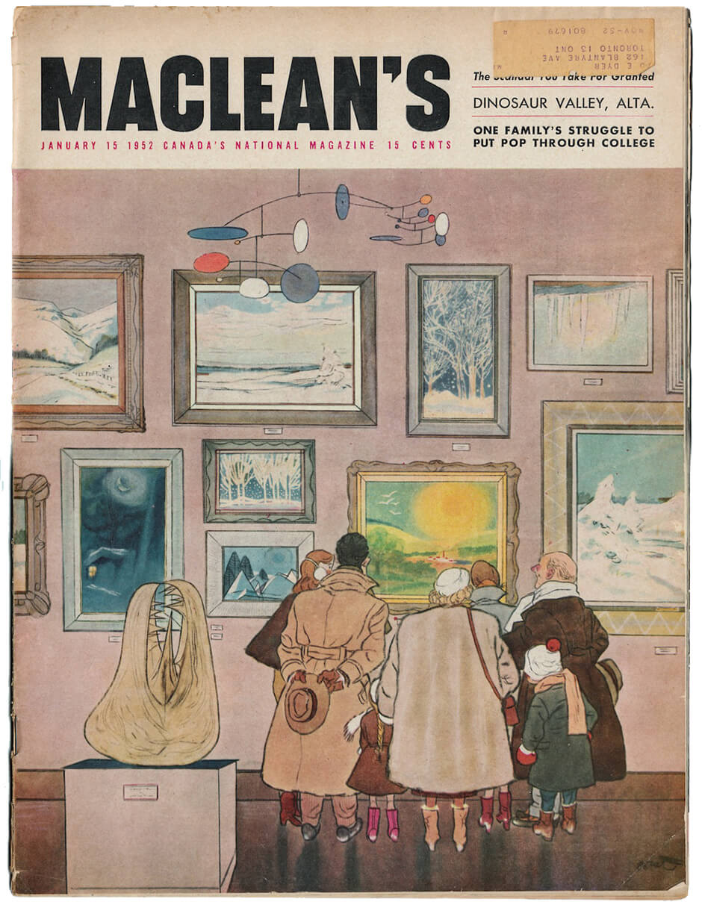
Activité d’apprentissage nº 2
Oscar Cahén, illustration de couverture pour le magazine Maclean’s, 15 janvier 1952. Selon le magazine, « Oscar trouve ce groupe de visiteurs emmitouflés, réunis autour d’une scène estivale, assez amusant pour le faire rire aux éclats. Il s’enfuit chez lui pour la coucher sur le papier. »

Slide 16
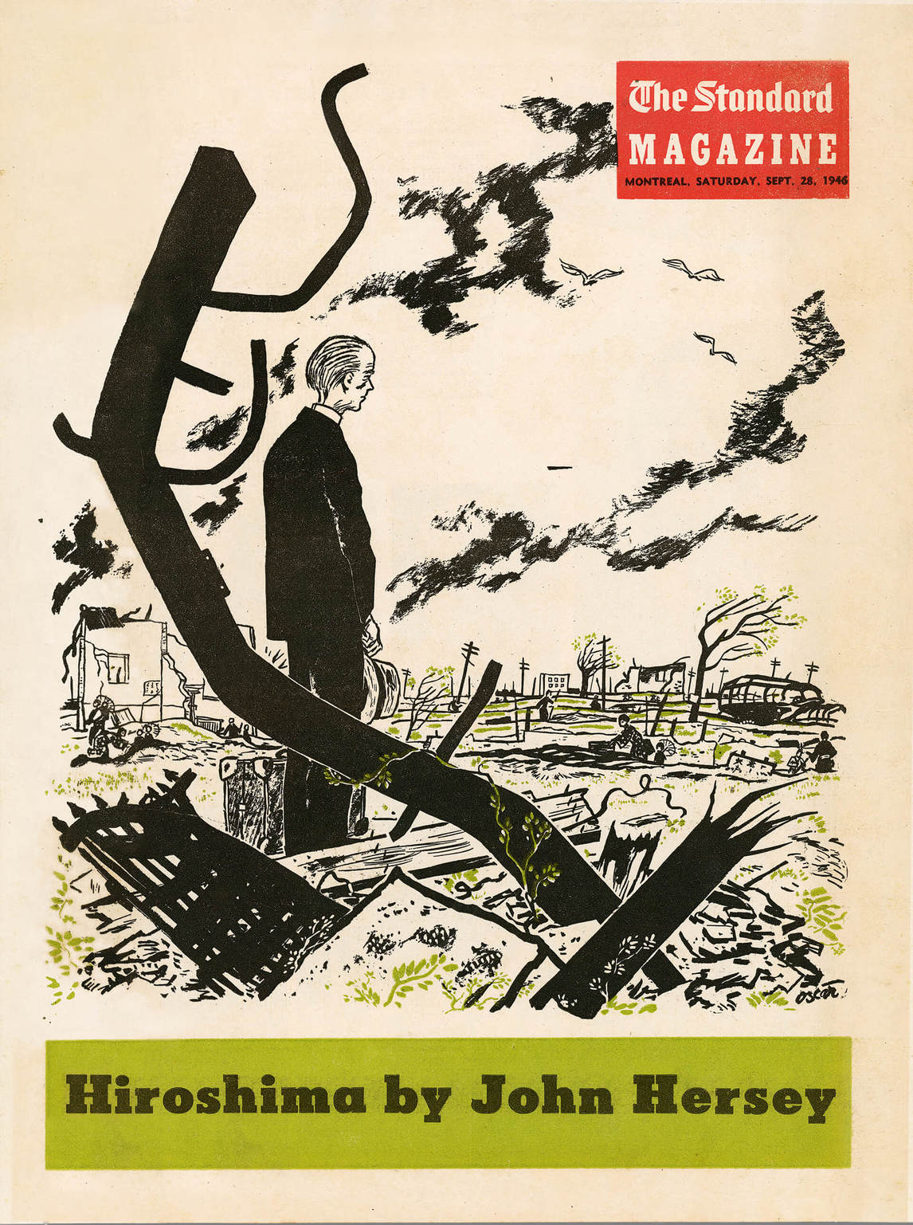
Oscar Cahén, illustration de couverture pour « Hiroshima », texte de John Hersey, The Standard, 28 septembre 1946. En raison de son expérience de réfugié, Cahén est souvent invité à illustrer des histoires reliées à la guerre.

Slide 17
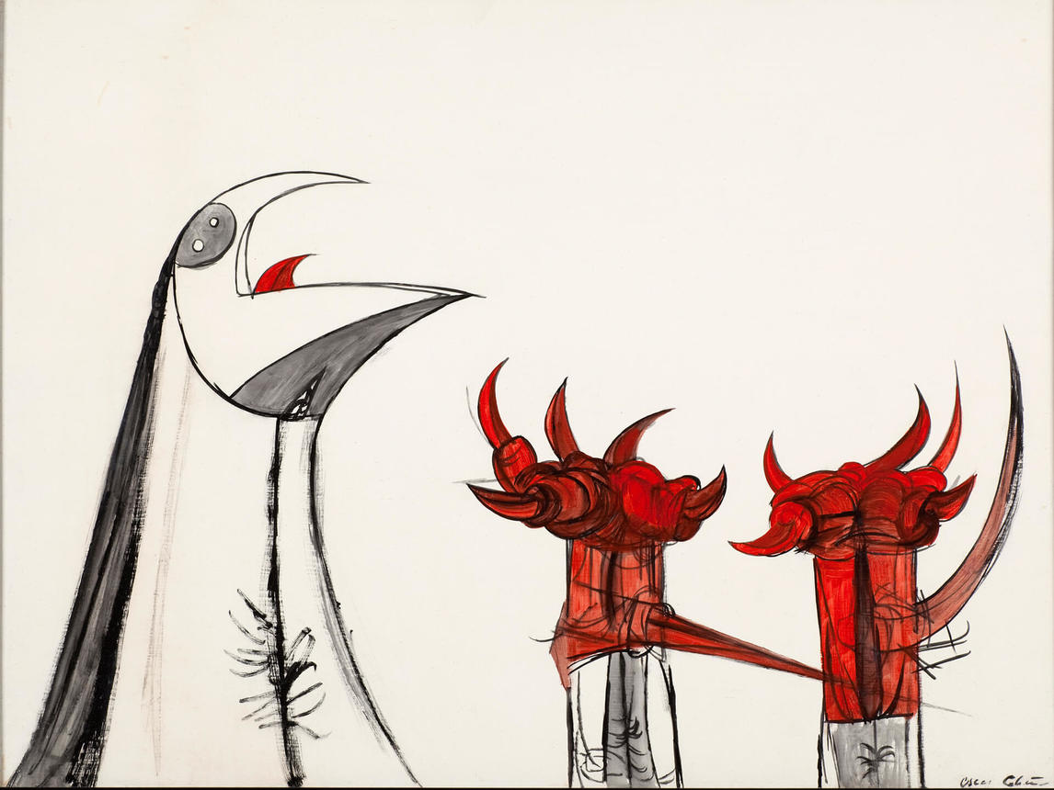
Exercice sommatif
Oscar Cahén, Sans titre [230], 1950-1951. Cahén crée plusieurs œuvres dont les motifs épineux rappellent les griffes et les becs.

Slide 18
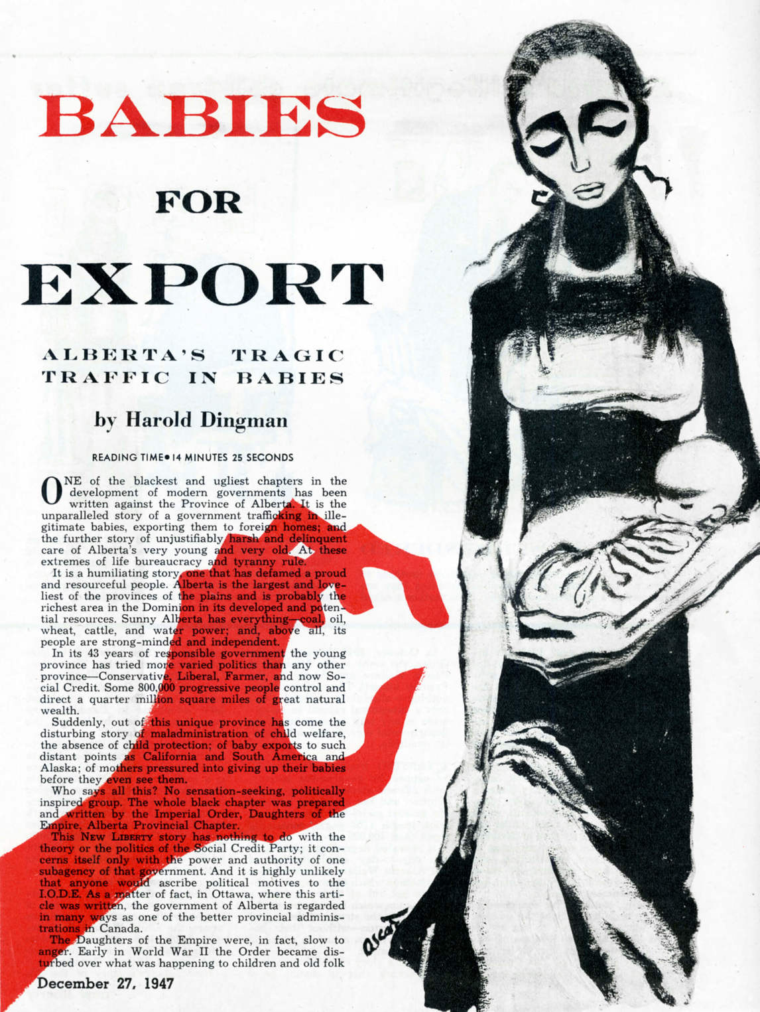
Oscar Cahén, illustration pour « Bébés à exporter », article de Harold Dingman, New Liberty, 27 décembre 1947. Cette image terrifiante accompagne un article de journalisme d’investigation sur le trafic présumé de bébés de mères célibataires en Alberta.

Slide 19
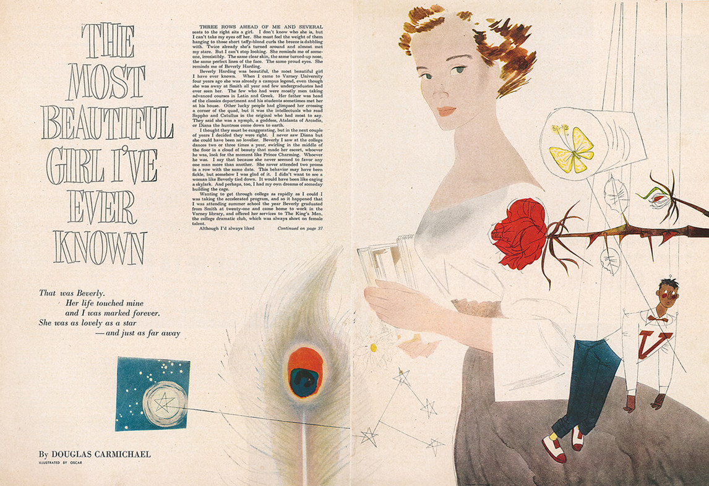
Oscar Cahén, illustration pour un texte de Douglas Carmichael intitulé « La plus jolie fille que j’aie connue » et paru dans Maclean’s le 15 septembre 1951. Cette image, créée pour accompagner une histoire d’amour universitaire terrifiante dans laquelle l’héroïne garde ses admirateurs sous contrôle et à distance, remporte en 1952 la médaille de l’illustration conceptuelle de l’Art Directors Club de Toronto.

Slide 20
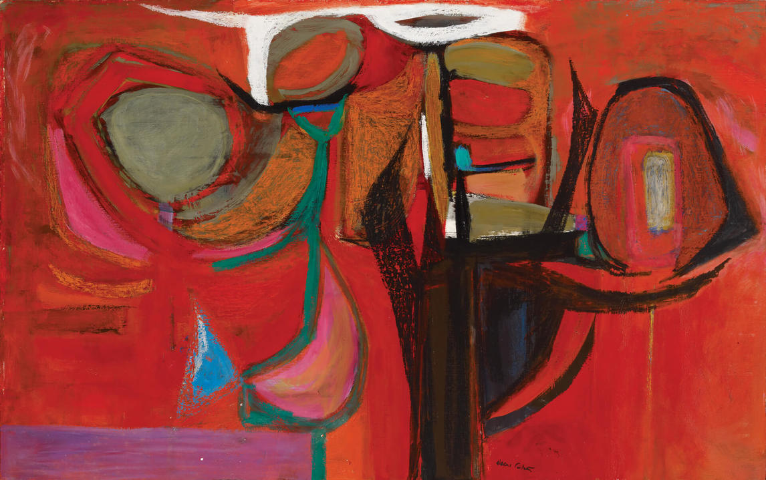
Oscar Cahén, Forme en croissance, 1953. Toile abstraite très vive, Forme en croissance, fait partie des œuvres présentées lors de la première exposition individuelle de Cahén, à la Hart House de l’Université de Toronto, le 16 octobre 1954.

Slide 21
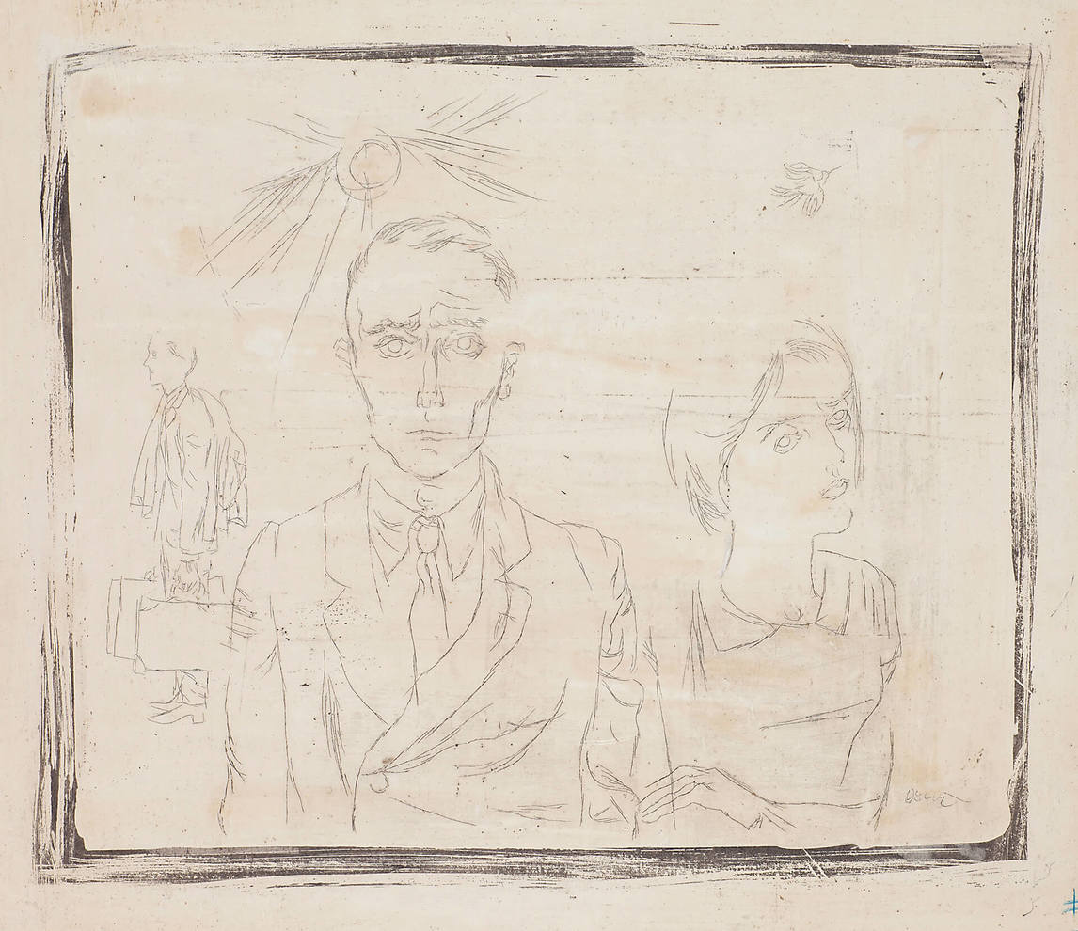
Oscar Cahén, illustration pour (« Nous ne comprenons pas les personnes déplacées parmi nous », The Standard, 1951. Délicate monogravure, cette œuvre dépeint des réfugiés.

Slide 22
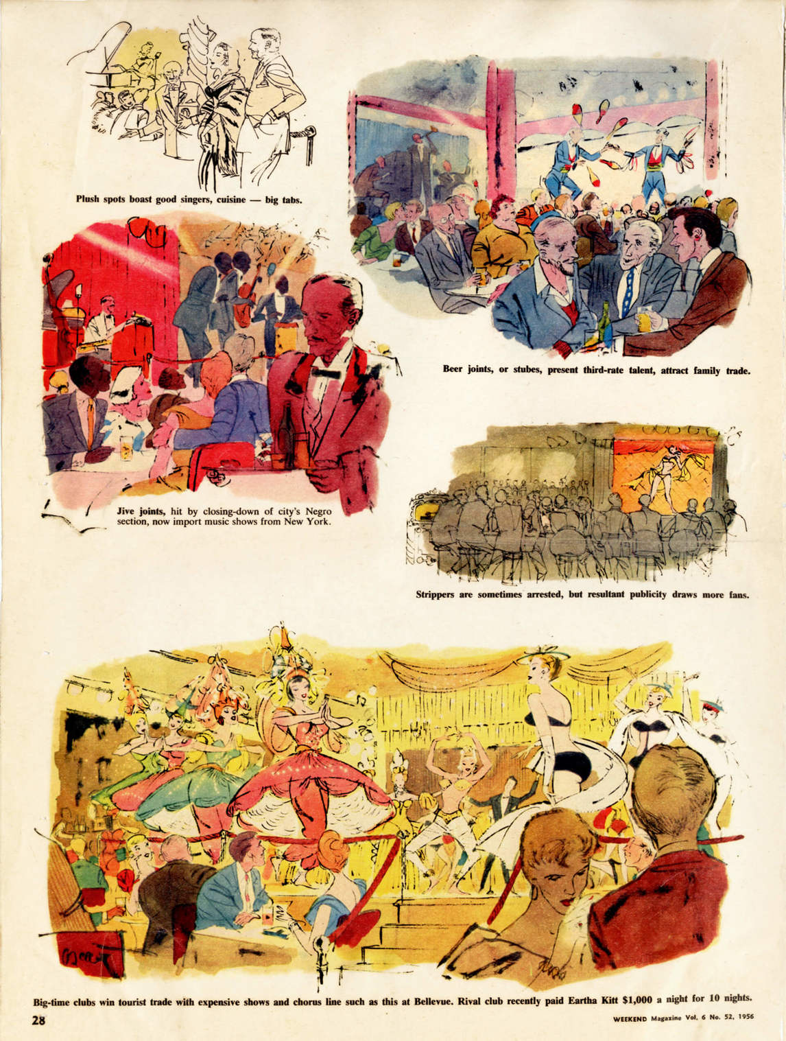
Oscar Cahén, illustration pour « Soirée montréalaise », Weekend, 28 décembre 1956. En 1956, Cahén s’est rendu à Montréal en tant qu’illustrateur-journaliste pour y dépeindre le monde des boîtes de nuit.

Slide 23
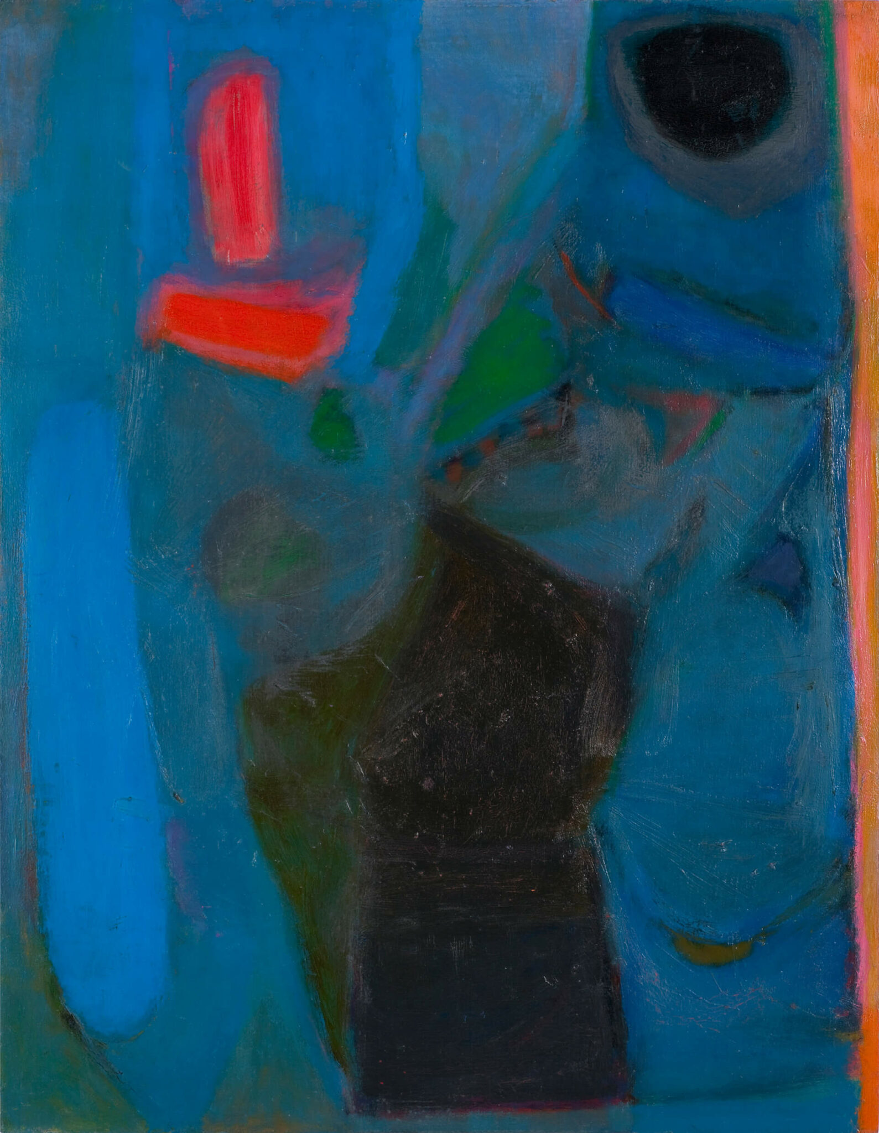
Oscar Cahén, Petit combo, v.1954.

